Slide 2
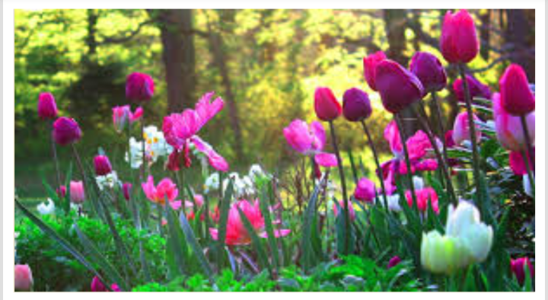

Slide 4
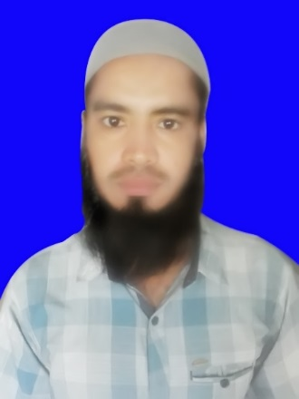
শিক্ষক পরিচিতি
মাহবুবুল হাসান
সহকারী শিক্ষক (আই সি টি)
মিলন বাজার ভাংবাড়ী আলিম মাদ্রাসা
মাদারগঞ্জ, জামালপুর।
মোবাইলঃ ০১৭১২-৩৮৪৩৪৩
Email: shohaghan4343@gmail.com

Slide 5
পাঠ পরিচিতি
বিষয়ঃ আকাইদ ও ফিকহ
শ্রেণীঃ পঞ্চম
অধ্যায়ঃ তৃতীয়
সময়ঃ ৪০ মিনিট
তারিখঃ ০২/০২/২০২১

Slide 6
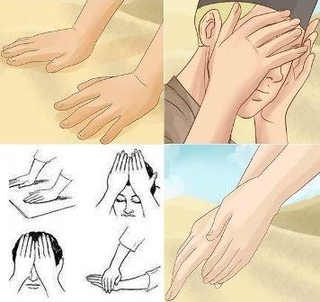
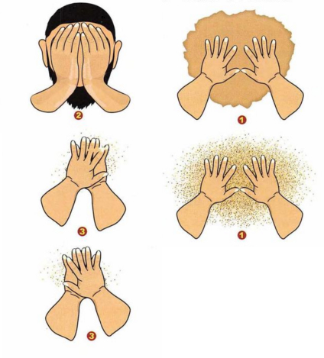

Slide 8
শিখনফল
এই পাঠ শেষে শিক্ষার্থীরা…
তায়াম্মুম কি? তা বলতে পারবে;
তায়াম্মুম ফরজ কয়টি তা লিখতে পারবে।

Slide 9
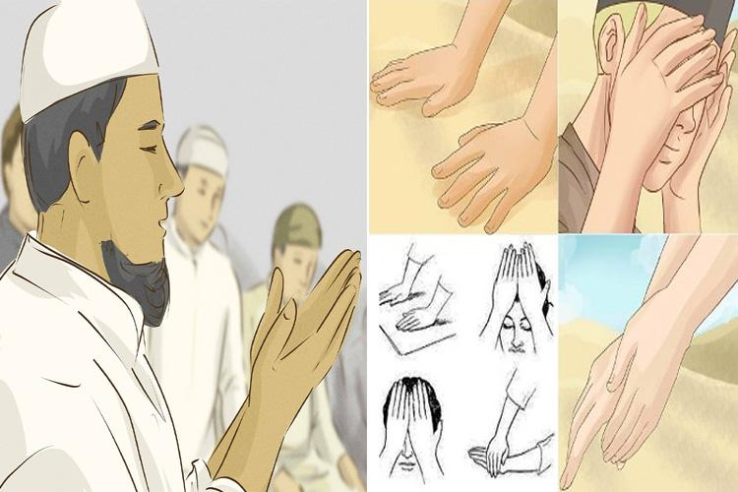

Slide 11
একক কাজ
১। তায়াম্মুমের আভিধানিক অর্থ কি?

Slide 12
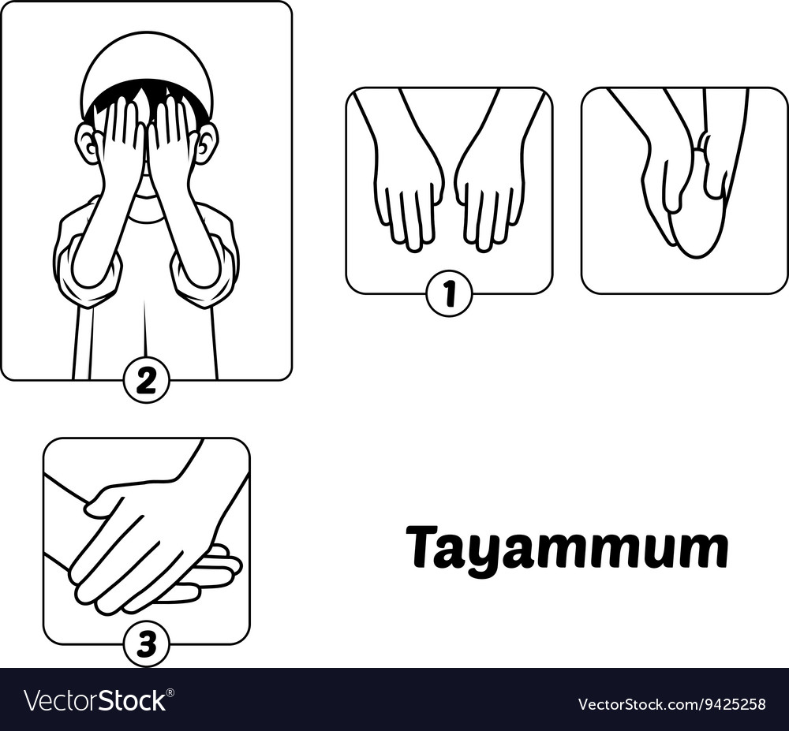

Slide 14
দলগত কাজ
তায়াম্মুমের ফরয গুলি নিয়ে একটা পোষ্টার ডিজাইন করবে।

Slide 15
মুল্যায়ন
এই লোকটি কি করছে?

Slide 16
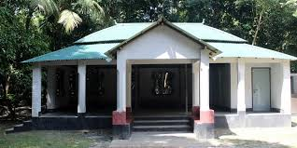
বাড়ীর কাজ
বাড়িতে গিয়ে তোমরা নিজেরা সবাই তায়াম্মুম করার পদ্ধতি সমুহ অনুশীলন করবে।

Slide 17
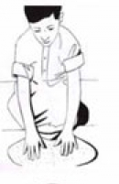
ধন্যবাদ

